Slide 1
Мастер-класс: «Функциональная грамотность. Задачи на страховку (задания №1-5)»
учитель математики
МБОУ «Космодемьянская СОШ»
Гордеева Марина Эвальдовна

Slide 2
Образовательная цель: сформировать у учащихся представление о финансовом инструменте – страхование и познакомить с методами решения задач на страховку (ОСАГО).
Развивающая цель: развивать у учащихся познавательный интерес, внимание , умение находить нужную информацию , способствовать накоплению определенного запаса математических фактов и сведений.
Воспитательная цель: воспитывать устойчивый интерес к предмету посредством практико – ориентированных заданий.
Задачи урока: познакомить учащихся с методами решения задач на страховку (ОСАГО), развивать умение устанавливать соответствие между содержательной и математической моделью объекта в зависимости от условия задачи.

Slide 3
Методы обучения: частично – поисковый, использование принципа «от простого к сложному».
Технологии: развивающего обучения, развития критического мышления, ИКТ технология.
Оборудование: мультимедийный проектор, компьютер, доска.
Актуальность темы заключается в возросшей доле продуктов, предлагаемых страховыми компаниями населению.

Slide 4
Задание 1
Класс на начало годового срока страхования | Коэффи-циент КБМ | Класс по окончании годового срока страхования с учётом наличия страховых случаев
 |  | 0 страховых выплат | 1 страховая выплата | 2 страховые выплаты | 3 страховые выплаты | 4 страховые выплаты
М | 2,45 | 0 | М | М | М | М
0 | 2,3 | 1 | М | М | М | М
1 | 1,55 | 2 | М | М | М | М
2 | 1,4 | 3 | 1 | М | М | М
3 | 1 | 4 | 1 | М | М | М
4 | 0,95 | 5 | 2 | 1 | М | М
5 | 0,9 | 6 | 3 | 1 | М | М
6 | 0,85 | 7 | 4 | 2 | М | М
7 | 0,8 | 8 | 4 | 2 | М | М
8 | 0,75 | 9 | 5 | 2 | М | М
9 | 0,7 | 10 | 5 | 2 | 1 | М
10 | 0,65 | 11 | 6 | 3 | 1 | М
11 | 0,6 | 12 | 6 | 3 | 1 | М
12 | 0,55 | 13 | 6 | 3 | 1 | М
13 | 0,5 | 13 | 7 | 3 | 1 | М
Сергей страховал свою гражданскую ответственность два года.
В течение второго года была сделана одна страховая выплата, но ранее выплат не было.
Какой класс будет присвоен Сергею на начало третьего года страхования?

Slide 5
Решение
В начале первого года Сергею был присвоен класс 3.
На начало второго года ему будет присвоен класс 4, поскольку в течение первого года Сергей не сделал ни одной выплаты.
В течение второго года Сергей сделал одну страховую выплату, значит, на начало третьего года ему будет присвоен класс 2.
Ответ: 2

Slide 6
Задание 2
Класс на начало годового срока страхования | Коэффи-циент КБМ | Класс по окончании годового срока страхования с учётом наличия страховых случаев
 |  | 0 страховых выплат | 1 страховая выплата | 2 страховые выплаты | 3 страховые выплаты | 4 страховые выплаты
М | 2,45 | 0 | М | М | М | М
0 | 2,3 | 1 | М | М | М | М
1 | 1,55 | 2 | М | М | М | М
2 | 1,4 | 3 | 1 | М | М | М
3 | 1 | 4 | 1 | М | М | М
4 | 0,95 | 5 | 2 | 1 | М | М
5 | 0,9 | 6 | 3 | 1 | М | М
6 | 0,85 | 7 | 4 | 2 | М | М
7 | 0,8 | 8 | 4 | 2 | М | М
8 | 0,75 | 9 | 5 | 2 | М | М
9 | 0,7 | 10 | 5 | 2 | 1 | М
10 | 0,65 | 11 | 6 | 3 | 1 | М
11 | 0,6 | 12 | 6 | 3 | 1 | М
12 | 0,55 | 13 | 6 | 3 | 1 | М
13 | 0,5 | 13 | 7 | 3 | 1 | М
Чему равен КБМ на начало третьего года страхования?

Slide 7
Решение
В начале первого года Сергею был присвоен класс 3. На начало второго года ему будет присвоен класс 4, поскольку в течение первого года Сергей не сделал ни одной выплаты.
В течение второго года Сергей сделал одну страховую выплату, значит, на начало третьего года ему будет присвоен класс 2.
Следовательно, КБМ на начало третьего года страхования равен 1,4.
Ответ: 1,4.

Slide 8
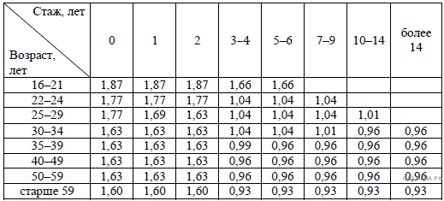
Задание 3
Коэффициент возраста и водительского стажа (КВС) также влияет на стоимость полиса.
Когда Сергей получил водительские права и впервые оформил полис, ему было 25 лет. Чему равен КВС на начало 3-го года страхования?

Slide 9
Решение
Поскольку когда Сергей впервые получил права и оформил полис ему было 25 лет, на начало 3-го года страхования он будет попадать в возрастную категорию 25−29 лет, а его стаж будет попадать в промежуток 2 года. Следовательно, КВС равен 1,63.
Ответ: 1,63

Slide 10
Задание 4
В начале второго года страхования Сергей заплатил за полис
16 055 руб.
Во сколько рублей обойдётся Сергею полис на третий год, если значения других коэффициентов (кроме КБМ и КВС) не изменятся?
Решение.
Найдём КБМ и КВС на начало второго года.
КБМ на начало второго года равен 0,95.
КВС на начало второго года равен 1,69.
Значит, на начало второго года стоимость полиса равна:
16055 = х * 0,95* 1,69
х = $\frac{16055}{0,95∗1,69}$ = 10000 (руб.)
КБМ на начало третьего года равен 1,4
КВС на начало третьего года равен 1,63.
Значит, на начало третьего года стоимость полиса равна
10000 * 1, 4 * 1,63 = 22820 (руб.)
Ответ: 22 820

Slide 11
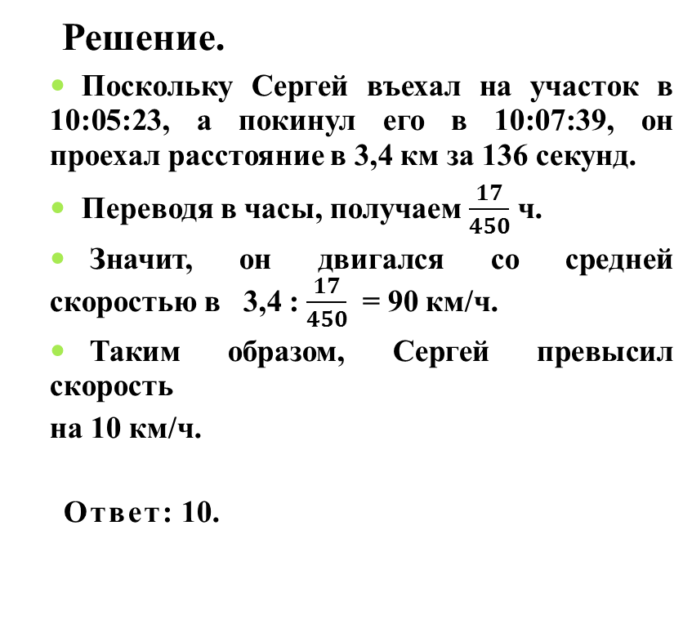
Задание 5
Сергей въехал на участок дороги протяжённостью 3,4 км с камерами, отслеживающими среднюю скорость движения.
Ограничение скорости на дороге — 80 км/ч. В начале и в конце участка установлены камеры, фиксирующие номер автомобиля и время проезда. По этим данным компьютер вычисляет среднюю скорость на участке.
Сергей въехал на участок в 10:05:23, а покинул его в 10:07:39. Нарушил ли Сергей скоростной режим?
Если да, на сколько км/ч средняя скорость на данном участке была выше разрешённой?
Решение.
Поскольку Сергей въехал на участок в 10:05:23, а покинул его в 10:07:39, он проехал расстояние в 3,4 км за 136 секунд.
Переводя в часы, получаем $\frac{17}{450}$ ч.
Значит, он двигался со средней скоростью в 3,4 : $\frac{17}{450}$ = 90 км/ч.
Таким образом, Сергей превысил скорость
на 10 км/ч.
Ответ: 10.

Slide 12
Спасибо за внимание!

